Slide 1

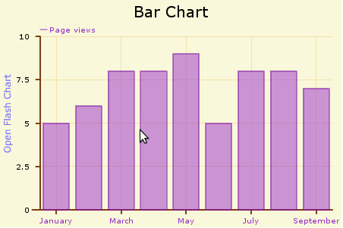


My Golf Card
usuario
Usuario :
password
¿olvidó su contraseña?
Contraseña :
¿Conoce ya My Golf Card ? ¿No le han hablado sus compañeros de esta nueva web de golf?
No se preocupe, en cuatro preguntas va a entender la nueva forma de continuar disfrutando del golf cuando esté de vuelta en casa conectándose a My Golf Card:
1. ¿Es un aficionado al golf y no sabe dónde guardar las tarjetas de cada partido?
2. ¿Le gustan las redes sociales y compartir sus experiencias?
3. ¿Quiére compartir con sus compañeros de partido los resultados?
4. ¿Es un apasionado de las estadísticas y quiere saber cómo evoluciona su juego?
En My Golf Card se unen todos estos ingredientes para permitirle conjugar su pasión por el golf y sus ganas de compartir en la red sus ”mejores golpes”.
Darse da alta en My Golf Card es totalmente gratuito. Pruébelo desde ahora mismo haciendo clic en este enlace .

Slide 2
My Golf Card
usuario
Usuario :
password
¿olvidó su contraseña?
Contraseña :
¿Conoce ya My Golf Card ? ¿No le han hablado sus compañeros de esta nueva web de golf?
No se preocupe, en cuatro preguntas va a entender la nueva forma de continuar disfrutando del golf cuando esté de vuelta en casa conectándose a My Golf Card:
1. ¿Es un aficionado al golf y no sabe dónde guardar las tarjetas de cada partido?
2. ¿Le gustan las redes sociales y compartir sus experiencias?
3. ¿Quiére compartir con sus compañeros de partido los resultados?
4. ¿Es un apasionado de las estadísticas y quiere saber cómo evoluciona su juego?
En My Golf Card se unen todos estos ingredientes para permitirle conjugar su pasión por el golf y sus ganas de compartir en la red sus ”mejores golpes”.
Darse da alta en My Golf Card es totalmente gratuito. Pruébelo desde ahora mismo haciendo clic en este enlace .

Slide 3
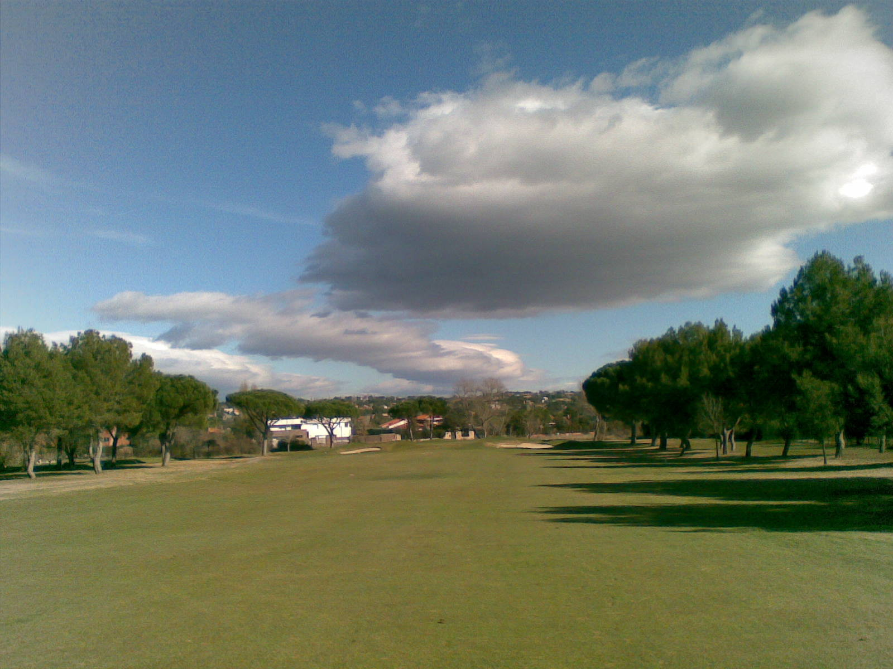
My Golf Card
usuario
Usuario :
password
¿olvidó su contraseña?
Contraseña :
¿Conoce ya My Golf Card ? ¿No le han hablado sus compañeros de esta nueva web de golf?
No se preocupe, en cuatro preguntas va a entender la nueva forma de continuar disfrutando del golf cuando esté de vuelta en casa conectándose a My Golf Card:
1. ¿Es un aficionado al golf y no sabe dónde guardar las tarjetas de cada partido?
2. ¿Le gustan las redes sociales y compartir sus experiencias?
3. ¿Quiére compartir con sus compañeros de partido los resultados?
4. ¿Es un apasionado de las estadísticas y quiere saber cómo evoluciona su juego?
En My Golf Card se unen todos estos ingredientes para permitirle conjugar su pasión por el golf y sus ganas de compartir en la red sus ”mejores golpes”.
Darse da alta en My Golf Card es totalmente gratuito. Pruébelo desde ahora mismo haciendo clic en este enlace .

Slide 4


My Golf Card
Eladio Ruiz de Lucas Hcp.: 36
Logout
PARTIDOS
RESUMEN
Introducidos: 15
Media últimos 10 (RACE) : 103
Media últimos 10 : 103
Último Partido : 05/12/2009 12:43 / 72
ESTADISTICAS
Media Golpes Par 3 : 3,7
Media Golpes Par 4 : 5,2
CAMPOS
+ Info Golf Card
Disponibles: 15
CONFIGURACIÓN
ﾺ
Más jugado: RACE
Amigos : 3

Slide 5
My Golf Card
Eladio Ruiz de Lucas Hcp.: 36
Logout
INICIO PARTIDO CAMPOS ESTADISTICAS DATOS PERSONALES
PARTIDOS
Borrar Partido
Todos
10 Últimos
10 Mejores
Último Mes
Personalizado
Modificar Partido
Ver mi Tarjeta
Fecha | Campo | Hoyos | Jugadores
05/12/2009 12:42 | RACE | 18

Slide 6
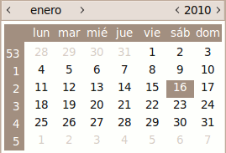
My Golf Card
Eladio Ruiz de Lucas Hcp.: 36
Logout
PARTIDO – Vista Detalle
Campo :
RACE
Fecha/Hora :
05/12/2009
12
43
Borrar Tarjeta
Ver Tarjeta
Hoyos :
18 Hoyos
Editar Tarjeta
Jugadores :
Jugador | Tee | Handicap | Tarjeta
Eladio | Amarillas | 36
Beatriz | Rojas | 36
Juan | Amarillas | 36
Merche | Rojas | 36
Introducir Tarjeta
Permisos :
Público
Amigos
Privado

Slide 7
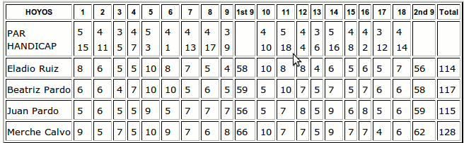
MyGolf Card
Eladio Ruiz de Lucas Hcp.: 36
Logout
PARTIDO – Vista Tarjeta
Campo :
RACE
Fecha/Hora :
05/12/2009
12
43
Tarjeta:

Slide 8
Golf Card
Eladio Ruiz de Lucas Hcp.: 36
Logout
PARTIDO – Vista Tarjeta Jugador (Eladio Ruiz)

Slide 9
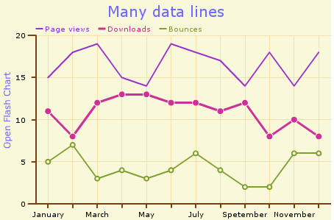
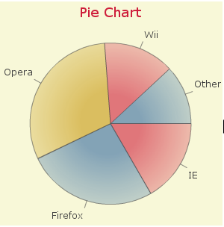
My Golf Card
Eladio Ruiz de Lucas Hcp.: 36
Logout
ESTADÍSTICAS
Todos
10 Últimos
10 Mejores
Último Mes
Personalizado

Slide 10

My Golf Card
Eladio Ruiz de Lucas Hcp.: 36
Logout
CAMPOS
<< 1 / 3 >>
Nombre :
RACE
Dirección :
Hoyos/HCP/Long. :
18 Hoyos
72
6972
m
Observaciones :
Detalle >>
RACE
La Duqueda

Slide 11
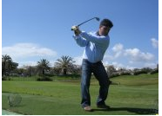
My Golf Card
Eladio Ruiz de Lucas Hcp.: 36
Logout
Usuario
Visibilidad :
Nombre :
Eladio
Apellidos :
Ruiz de Lucas
Email :
eladioruiz@gmail.com
Usuario :
eladioruiz
Password :
*********
ConfirmaciónPassword :
*********
Handicap :
36
Amigos :

